Slide 1

千言数据集：文本相似度
百度AI Studio

Slide 2

题目来源及内容
题目数据介绍
求解过程
实验结果

Slide 3

题目来源及内容
百度AI Studio 竞赛平台
千言数据集评测：文本相似度
https://aistudio.baidu.com/aistudio/competition/detail/45
本竞赛旨在识别两段文本在语义上是否相似。文本相似度在自然语言处理领域是一个重要研究方向，同时在信息检索、新闻推荐、智能客服等领域都发挥重要作用，具有很高的商业价值。
目前学术界的一些公开中文文本相似度数据集，在相关论文的支撑下对现有的公开文本相似度模型进行了较全面的评估，具有较高权威性。因此，本竞赛收集了这些权威的数据集，期望对模型效果进行综合的评价，进一步提升文本相似度的研究水平，推动文本相似度在自然语言处理领域的应用和发展。

Slide 4

题目数据介绍
赛题提供了三组公开文本相似度数据集，每组数据集均包含训练集、验证集和测试集
LCQMC
BQ-CORPUS
PAWS-X（中文）
LCQMC（A Large-scale Chinese Question Matching Corpus）, 百度知道领域的中文问题匹配数据集，目的是为了解决在中文领域大规模问题匹配数据集的缺失。该数据集从百度知道不同领域的用户问题中抽取构建数据。
BQ Corpus（Bank Question Corpus）, 银行金融领域的问题匹配数据，包括了从一年的线上银行系统日志里抽取的问题pair对，是目前最大的银行领域问题匹配数据。
PAWS (Paraphrase Adversaries from Word Scrambling)，谷歌发布的包含 7 种语言释义对的数据集.。数据集里包含了释义对和非释义对，即识别一对句子是否具有相同的释义（含义），特点是具有高度重叠词汇，对于进一步提升模型对于强负例的判断很有帮助。

Slide 5
题目数据基本统计
训练集、验证集和测试集均为tsv文件格式，每行字段之间由制表符’\t’分隔，前两列为两段文本，第三列由0或1构成，0表示该行两个文本不相似，1表示相似。
LCQMC
BQ-CORPUS
PAWS-X（中文）
训练集、验证集分别有238766、8802组带标记的文本，测试集有12500组待标记的文本
训练集、验证集分别有100000、10000组带标记的文本，测试集有10000组待标记的文本
训练集、验证集分别有49401、2000组带标记的文本，测试集有2000组待标记的文本

Slide 6
求解思路
竞赛过程中先后尝试了两种计算中文文本相似度的模型算法，第一种思路较为传统，第二种思路尝试了一种较为新颖的NLP多任务模型。
思路1
思路2
Word2vec模型求文本相似度：
将训练集和验证集所有文本导入word2vec模型中训练词向量，然后计算测试集每行两个文本之间的余弦相似度
BERT模型求文本相似度：
利用模型框架编写能完成比较中文文本相似度任务类和函数，调整代码参数以及输出进行相似度计算。

Slide 7
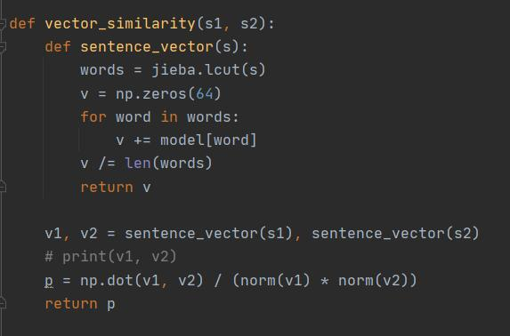
详细过程（思路1）
模型预训练
模型计算
结果处理
读取训练集和验证集，去除标点符号后分词，使用word2vec模型训练词向量并保存预训练模型。
读取word2vec模型，依次计算每行两个文本的余弦相似度并保存到文件。
读取相似度文件，计算余弦相似度，设置不同的阈值，当相似度>设定阈值时预测该行文本相似并标记为1，否则预测为不相似标记为0，提交结果文件到竞赛平台返回准确率结果。
思路1的求解过程实质上是通过计算两个文本词向量构成的句向量之间的余弦相似度来判断文本相似与否。

Slide 8
详细过程（思路2）
BERT模型工作原理
BERT模型简介
预训练模型
BERT全称 Bidirectional Encoder Representations from Transformers, 是一种新的使用预训练语言表示的方法，在大量文本语料上训练了一个通用的“语言理解”模型，然后用这个模型去执行各类下游子任务。它是第一个用在预训练NLP上的无监督、深度双向系统。
有泛化能力的模型
自定任务类
训练集输入
增量训练
模型计算
输出任务结果

Slide 9
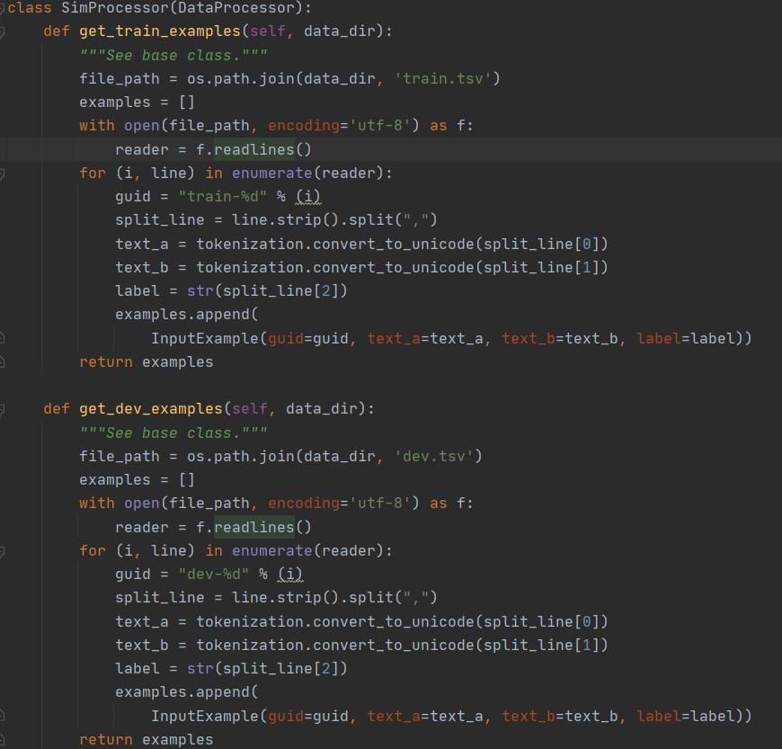
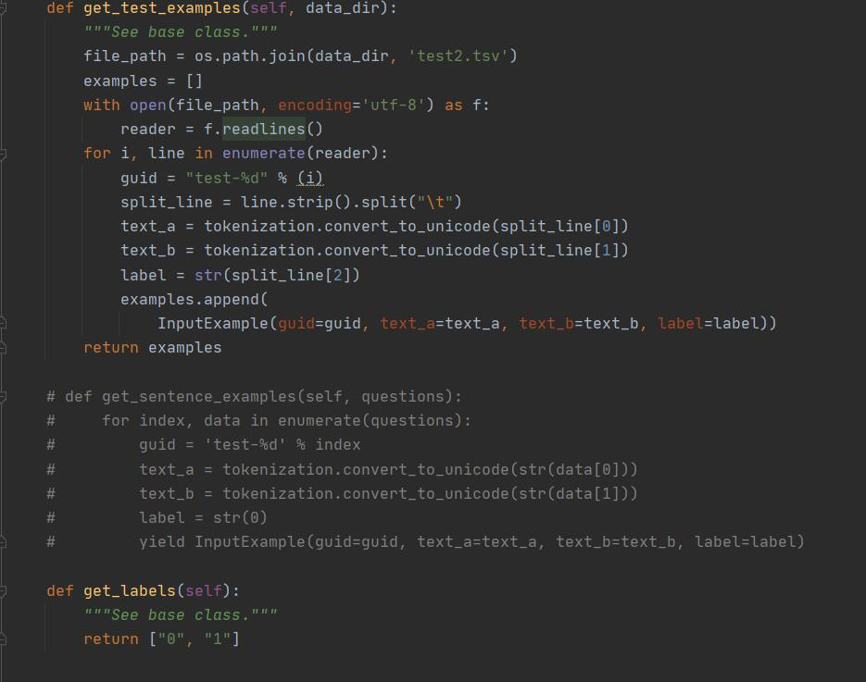
详细过程（思路2）
自定义文本相似度类代码段

Slide 10
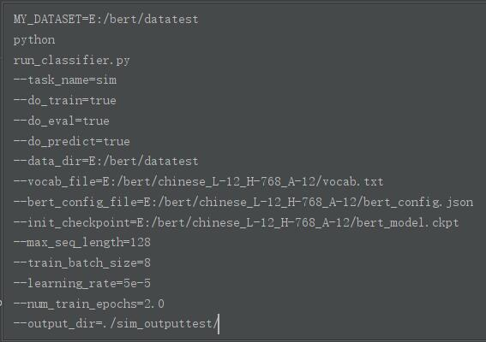
详细过程（思路2）
安装预训练模型
定义相似度任务类
定义模型参数进行训练和验证
测试集标注
BERT模型自带一些NLP任务类，需要额外自定义中文文本相似度任务类和函数，并在主函数中增加计算相似度的类。
读取模型训练文件后进行测试，计算两个文本的相似与否的概率，当相似概率大于不相似概率时判断为相似，标记为1，否则判断为不相似，标记为0，提交结果文件到竞赛平台得到准确率结果。
谷歌提供的BERT中文语言预训练模型：Chinese Simplified and Traditional, 12-layer, 768-hidden, 12-heads, 110M parameters。
思路2的求解过程实质上是将文本相似度问题转化为一个0和1的二分类问题，通过BERT模型中网络训练后判断文本的分类。

Slide 11
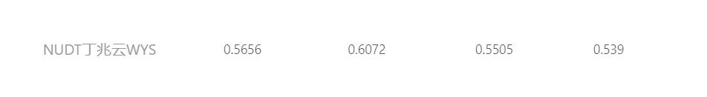
实验结果（思路1）
综合准确率 bq_corpus lcqmc paws-x
结果分析
1.word2vec训练模型未考虑每行文本标签的实际含义，属于无监督训练，缺少相似度的重要特征信息。
2.训练集样本数量相较于原本的word2vec中文预训练模型语料数量级小得多，而训练集又是某些领域的特征文本，样本不平衡导致的预测准确率不够理想。
3.调整相似度阈值预测结果变化不大。
因此最终考虑使用其他方法求解针对这类特定领域的文本相似度问题。

Slide 12
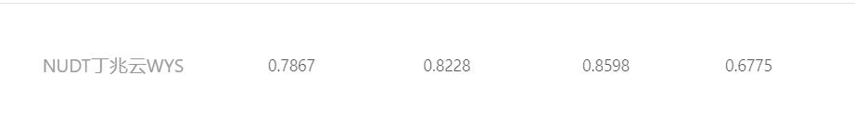

实验结果（思路2）
综合准确率 bq_corpus lcqmc paws-x
结果分析
经过多次实验发现，影响模型预测准确率的参数主要有两个，尤其是第三个篇幅较长的数据集：train_batch_size和max_seq_length，当GPU（实验所用RTX 2060 6G）显存占用值达到上限时，两个参数的可调范围互相影响且呈此消彼长的趋势，调高train_batch_size值时需相应下调max_seq_length值。
由于数据集规模较大，每次实验训练时间周期较长（3-6小时），无法精确到以1为单位的参数逐次调整，故仅列出上图两次实验所记录的参数：
实验 | train_batch_size | max_seq_length
① | 16 | 90
② | 21 | 71
后续对实验②所用参数做上下微调，预测结果均不如原本，因此推测在一定范围内该组参数预测效果最好。

Slide 13
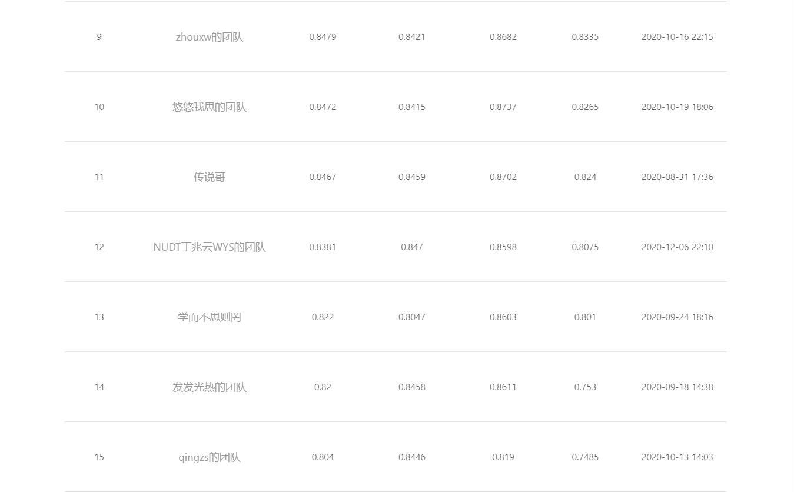
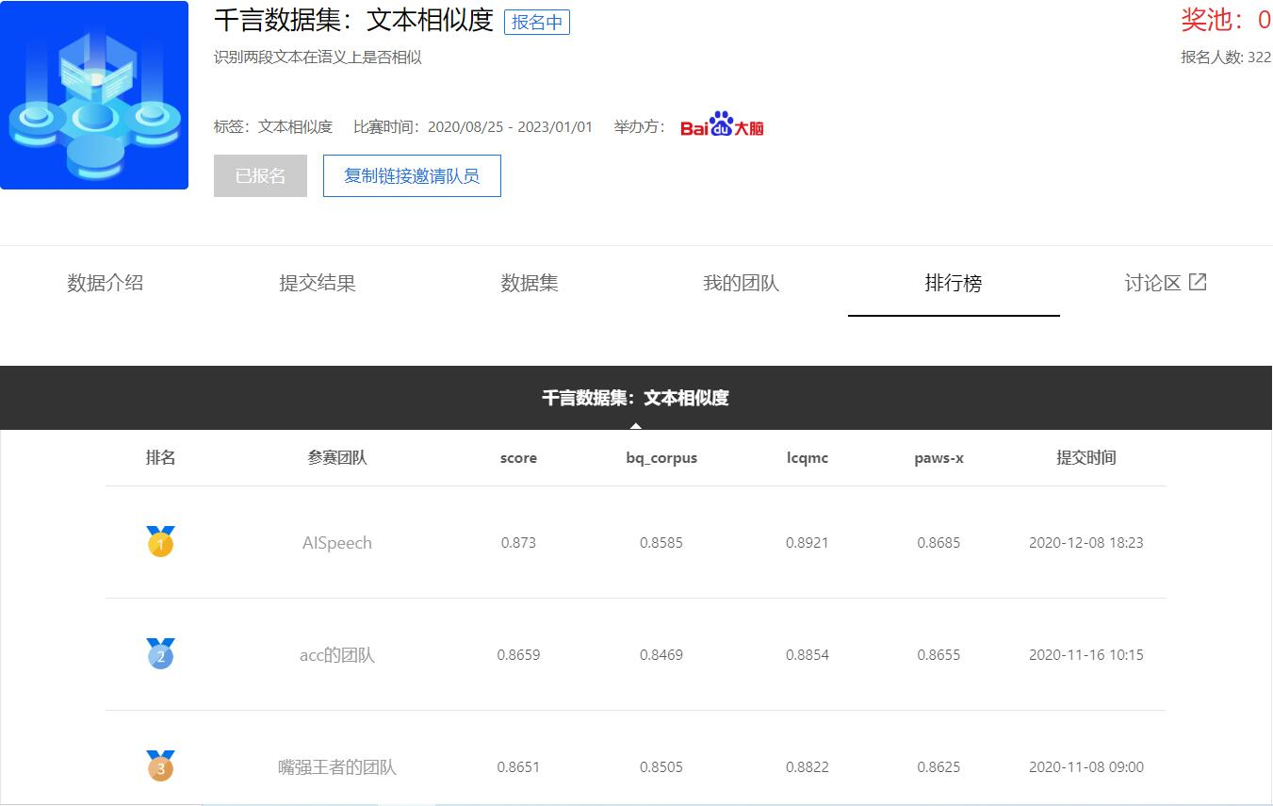
排名结果截图

Slide 14
谢谢！

